Slide 1
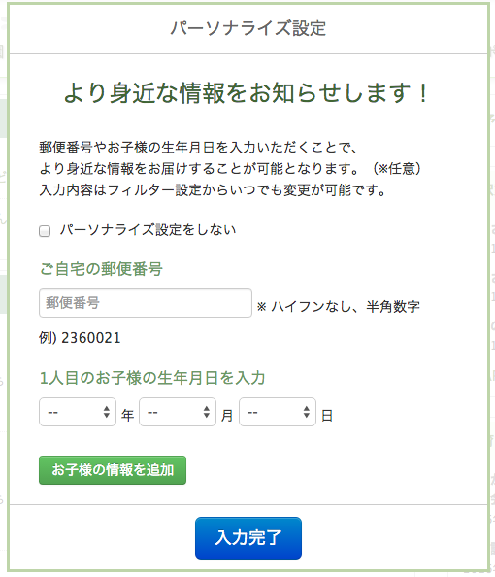
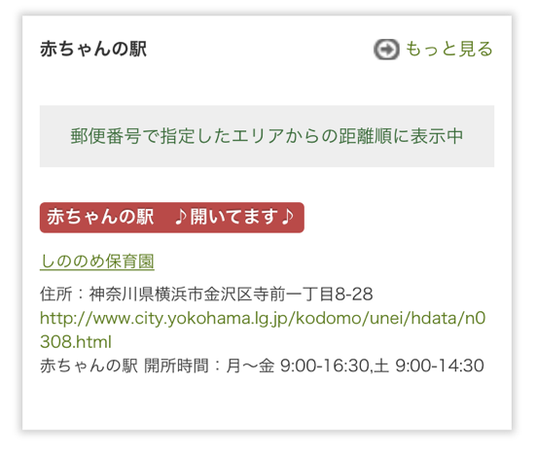
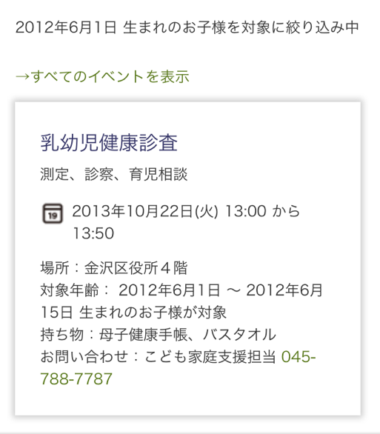
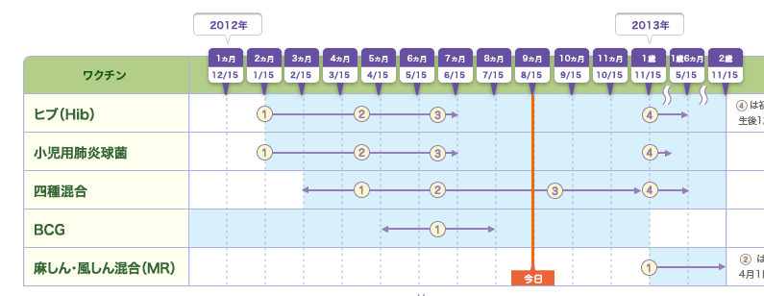
ワタシだけの、子育て支援ポータルサイト
かなざわ育なび.net
防災
減災
少子
高齢
産業
創出
防犯
医療
教育等
By 横浜市 金沢区
誰だって「お母さん」になるのは初めてだから、近くの保育園や医療機関が分からないと不安。
このサイトがあれば、子育てに忙しくてもあなただけの子育て情報を検索できます。（2013年8月 サービス開始）
【居住地の郵便番号や現在地を登録すると】
保育園・幼稚園、医療機関、
赤ちゃんの駅などを近い順に表示
かなざわ育なび.net 誕生の キッカケ
子育てに関する多岐に渡る情報が行政のWebサイト内に分散し、検索性が悪くなっていた
少子高齢化が進み、子育てする母親が減っていた
核家族化の進行や地域づきあいの減少により、 母親が子育てに関して孤立感を感じるようになった
【生年月日を登録すると】
該当の健診日を抽出
予防接種の目安を表示
かなざわ育なび.net でこう 変わった！
子どもの生年月日や居住地の郵便番号を入力することで健康診断・予防接種の時期、保育園の空き状況など利用者に特化した情報を簡単に探せるようになった
パソコンやスマートフォンで、近くの医療機関・保育園・子ども向けイベント情報などが簡単に分かるようになったことで母親の孤立感解消の一助となっている
3,000～4,000PV（ページビュー）／月

Slide 2
ワタシだけの、子育て支援ポータルサイト
かなざわ育なび.net
防災
減災
少子
高齢
産業
創出
防犯
医療
教育等
By 横浜市金沢区
行政データを集約してひとり一人に合わせて
リアルタイムに反映したことがポイント
使用データ
区内保育室一覧、医療機関一覧など
少子化が深刻な問題となっている現代
で、子育てに関し孤立感を感じている養
育者は22％。（0歳児から2歳児の養育者
対象：平成 22年度金沢区子育て実態調査
）その原因となっているのは、核家族化
・少子化により身近に子育て体験者が
いないこと、同世代間の情報がないこと
や遊び相手がいないことなどが挙げられ
る。孤立感に加えて不安感・負担感を
感じる人もいる。
子育て中の方が必要とする情報は、市
役所の様々な部署から提供されているが、
初めて子育てを体験する養育者や新たに
転入された養育者に多岐に渡り過ぎる情報をわかりやすく届けるために、地理的な面も含め集約された子育て情報が必要だった。
そこで横浜市金沢区が取り組んだのがこのかなざわ育なび.netである。
各局区の子育て関連情報を集約し、その人にあったデータを一元配信することによ
り、“必要な情報だからこそ伝わり“、”知らないという機会損失を減らし”、”新しい
出会いやリフレッシュの場へ誘導する“広報を実現した。
紙媒体の編集作業と並行してデータを集めるなどの工夫により、関連各課と連携
した効率的なデータ収集に成功したが、プログラム処理に必要な緯度経度を付け加
えるなどデータの「かたちを揃える」作業が大きな壁となったようである。
しかしその壁を乗り越えたこれからは、各課からのデータをオープン化することにより各担当者の負担を減らし、新たな情報提供や様々な協働を行える兆しも見えている。区民の生活に寄り添うため、ITとともに行政も進化している。
データ形式
CSV
提供形態
Webアプリ・スマートフォンアプリ
受賞歴
LODチャレンジ2013審査員特別賞 受賞
地域
横浜市金沢区
オープンデータと
オープンソース
かなざわ育なび.netは、サービス上で提供する情報をオープンにする、「オープンデータ」化と同時進行でアプリやシステムの仕組みの部分をオープンにする「オープンソース」化にも取り組んでいる。オープンソース化することで、別の自治体の二次利用や、有志によるシステムの改変を見込むことができるようになる。全国的に注目される取り組みとなっている。
オープンデータを利用したアプリ等はほかにもオープンソース化されている例が多く存在する。複数の場所や主体に利用されることで、サービスがより洗練されることも期待できるため、公共利用目的のサービスはシステムについてもオープンにする選択肢があることを抑えておきたい。

